Slide 1
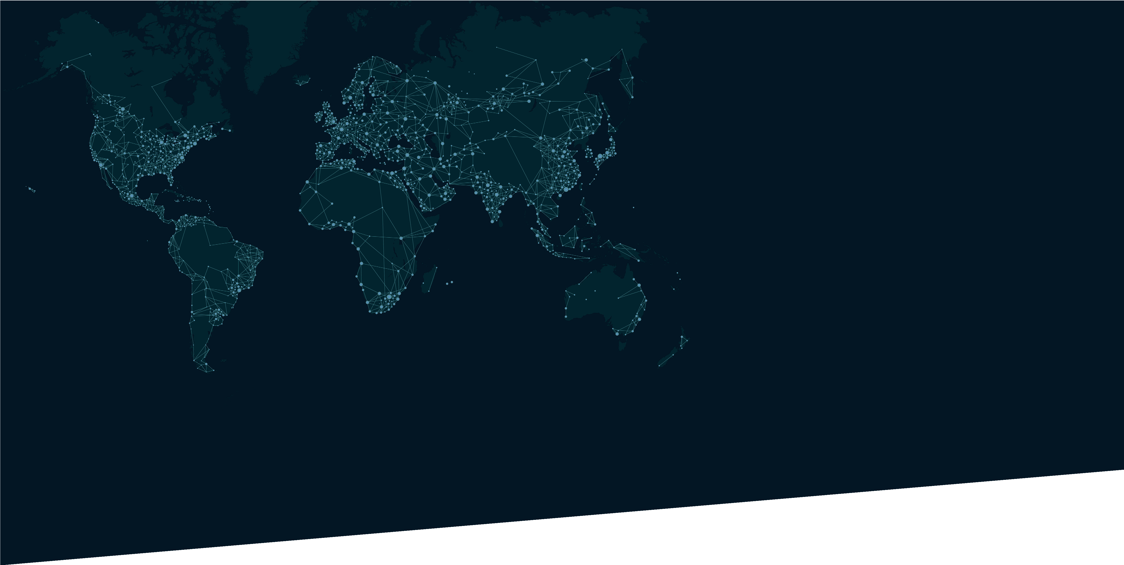








ISO 14001:2015
BESTIMMEN
VERBESSERN
UND ÜBERPRÜFEN BEHÖRDLICHER VORGABEN
DER UMWELTLEISTUNG
VORTEILE
EINES UMWELTMANAGMENT-SYSTEMS
UMWELTMANAGEMENT-
SYSTEM
EINFÜHRUNG
[AUF EINEN BLICK]
BEWÄLTIGEN
REDUZIEREN
VON UMWELTRISIKEN
VON KOSTEN
CHANCEN ERGREIFEN
UNTERSTÜTZEN
UND UMSETZEN
DER GESCHÄFTSKONTINUITÄT UND QUALITÄT
ISO
14001:2015
ZERTIFIZIERUNG
HINTERGRUND
Viele kleine und mittlere Lieferanten fühlen sich möglicherweise nicht vorbereitet oder verfügen nicht über die erforderlichen Ressourcen, um alle Anforderungen der ISO14001 für die Einrichtung eines Umweltmanagementsystems (UMS) gemäß der Norm umzusetzen.
ZIEL
Förderung der breiteren Einführung von UMS auf einem angemessenen Niveau, basierend auf der Lieferantengröße und des Umweltrisikos, in einer kostengünstigen, konsistenten und unterstützenden Weise.
VIER REIFEGRADE
mit UMS-
Komponenten auf jedem Niveau
EIN UNTERNEHMEN SOLLTE
ein Niveau des UMS-
Reifegrades anstreben, dass seiner Größe und seinem Umweltrisikoprofil entspricht
Wenn diese Lieferanten keine Schritte zur Implementierung eines ISO14001-konformen UMS unternehmen, haben sie möglicherweise erhöhte Risiken in der Lieferkette und haben keine Möglichkeiten zur Verbesserung des Umweltschutzes und zur Kostensenkung genutzt.
ISO14001 erfordert einen stärkeren Fokus auf ausgelagerte Prozesse in der Lieferkette und beschaffte Waren und Dienstleistungen. Unternehmen wollen mit ihren Lieferanten enger zusammenarbeiten, um Umweltrisiken zu verstehen und gemeinsame Chancen zu entwickeln.
WELTKLASSE
FÜHREND
FORTGESCHRITTEN
GRUNDLAGE
UMS-Reifegradmodell
Besteht aus einem stufenweisen Ansatz aus ISO14001-Anforderungen und Leistungsindikatoren für die Lieferkette in der Luft- und Raumfahrt
© 2022 IAEG®

Slide 2
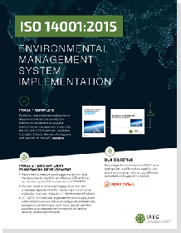
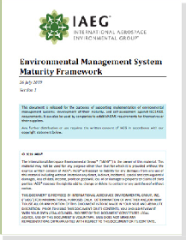
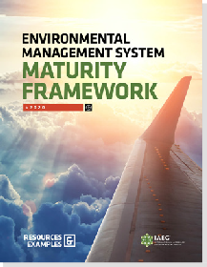
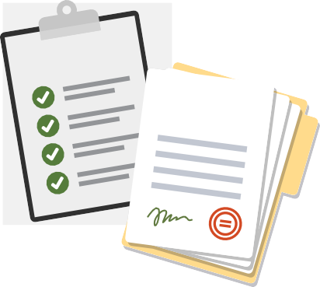
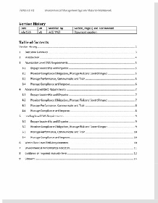
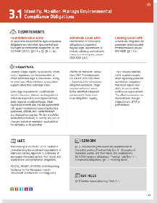
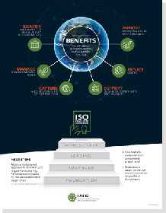
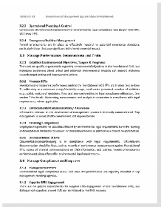
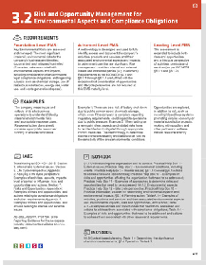


ERSTE SCHRITTE
Die IAEG hat ein UMS-Reifegradmodell entwickelt, um die Einführung von Umweltmanagementsystemen durch die IAEG-Mitglieder und durch Unternehmen in den Wertschöpfungsketten ihrer Mitglieder zu unterstützen. Es ist auf den Seiten „UMS und ISO14001" verfügbar auf www.iaeg.com.
UMWELTMANAGEMENTSYSTEM:
BEWUSSTSEIN
ANFORDERUNGEN
EINFÜHRUNG
VERIFIZIERUNG
ANERKENNUNG
CHECKLIST
COMPANY MATURITY DATE LEVEL
TEMPLATES
Kommunikationsmaterialien
Das Kommunikationsmaterial enthält diesen Flyer und ein Sensibilisierungsvideo, in dem das IAEG UMS-Reifegradmodell vorgestellt wird.
UMS-Reifegradmodell (Anforderungen)
Das UMS-Reifegradmodell beschreibt 4 verschiedene Reifegrade von Umweltmanagementsystemen. Es bietet Unternehmen die Möglichkeit, einen schrittweisen Ansatz oder eine schrittweise Entwicklung hin zu einem UMS durchzuführen, das alle ISO14001-Anforderungen erfüllt.
UMS-Reifegradmodell Ressourcen und Beispiele
Die Ressourcen und Beispiele enthalten Informationen für jedes der UMS-Elemente, die verwendet werden können, um den Status auf einem bestehenden Reifegrad zu sichern. oder um sich in Richtung des nächsten UMS-Reifegrads zu entwickeln, z. B. von „Fortgeschritten" zur „Führenden" UMS-Stufe.
Verifizierungs-Toolkit
Das Verifizierungs-Toolkit bietet eine Checkliste für die Prüfung der Konformität mit den Anforderungen, Leitlinien für die Qualifikation des Prüfers, Vorlagen für Selbsterklärung und Erklärung zur Überprüfung durch Dritte.
Prozess der Veröffentlichung
Der Publikationsprozess beschreibt, wie Informationen über den UMS-Reifegrad Ihres Unternehmens, z. B. auf iaeg.com, zu kommunizieren sind.
© 2022 IAEG®

